Slide 1
🏛️ TRƯỜNG CAO ĐẲNG CÔNG NGHỆ THÔNG TIN TP.HCM • KHOA CÔNG NGHỆ THÔNG TIN – ĐIỆN TỬ
BÁO CÁO ĐỒ ÁN MÔN HỌC: CHUYÊN ĐỀ BACK-END
XÂY DỰNG HỆ THỐNG BACK-END CHO PHẦN MỀM
QUẢN LÝ NHÀ HÀNG & GỌI MÓN (ROYAL BISTRO)
Kiến trúc máy chủ RESTful API & WebSocket Realtime • Điều phối Bếp KDS • Tự động trừ kho định lượng BOM
👤 SINH VIÊN THỰC HIỆN
👨‍🏫 GIẢNG VIÊN HƯỚNG DẪN
⚡ CÔNG NGHỆ CHÍNH
Họ và tên: Nguyễn Hoàng Hưng
MSSV: 501250384
Khóa đào tạo: Khóa K25
Chuyên ngành: Công nghệ Phần mềm
Giảng viên: ThS. Nguyễn Minh Hải
Đơn vị: Khoa CNTT – Điện tử
Môn học: Chuyên Đề Back-End
Thời gian: Tháng 10 / 2025
Môi trường: Node.js v20 & Express.js
Cơ sở dữ liệu: MongoDB & Mongoose
Thời gian thực: Socket.io WebSockets
Xác thực: JWT Bearer & Bcrypt
Đồ Án Chuyên Đề Back-End: Royal Bistro | Sinh viên: Nguyễn Hoàng Hưng – 501250384 (K25) Trang 1/13

Slide 2
CHƯƠNG 1: GIỚI THIỆU TỔNG QUAN
Thực Trạng F&B & Mục Tiêu Hệ Thống
Chuyển đổi quy trình thủ công sang tự động hóa thông minh với Back-End tập trung
⚠️ 4 BẤT CẬP QUY TRÌNH TRUYỀN THỐNG
• Tắc nghẽn giờ cao điểm: Ghi bill giấy chậm trễ, khách chờ lâu, giảm vòng quay bàn.
• Sai sót khi truyền đạt: Chữ viết tay khó đọc, dễ nhầm món và quên ghi chú chế biến.
• Thất thoát nguyên vật liệu: Không có công thức định lượng (BOM) gắn liền với tồn kho.
• Thiếu số liệu tức thời: Không nắm được doanh số, tồn kho và công nợ theo thời gian thực.
🎯 3 MỤC TIÊU GIẢI PHÁP ROYAL BISTRO
• Đồng bộ Realtime <50ms: Truyền order ngay tức thì từ bàn ăn xuống màn hình Bếp KDS.
• Tự động trừ kho theo BOM: Thuật toán trừ hao phí nguyên liệu chuẩn xác khi bếp nấu.
• Thanh toán QR & CRM: Sinh mã VietQR động, tự động tích lũy điểm thưởng hội viên.
👑 Quản trị viên (Admin)
Toàn quyền thực đơn, kho, nhân sự, báo cáo
💳 Thu ngân / Phục vụ
Mở bàn, tiếp nhận order POS, thanh toán
🍳 Đầu bếp (Kitchen/Chef)
Xem hàng đợi KDS, nấu món, kích hoạt trừ kho
📱 Khách hàng (Customer)
Quét mã QR tại bàn, xem menu, gọi món
Đồ Án Chuyên Đề Back-End: Royal Bistro | Sinh viên: Nguyễn Hoàng Hưng – 501250384 (K25) Trang 2/13

Slide 3
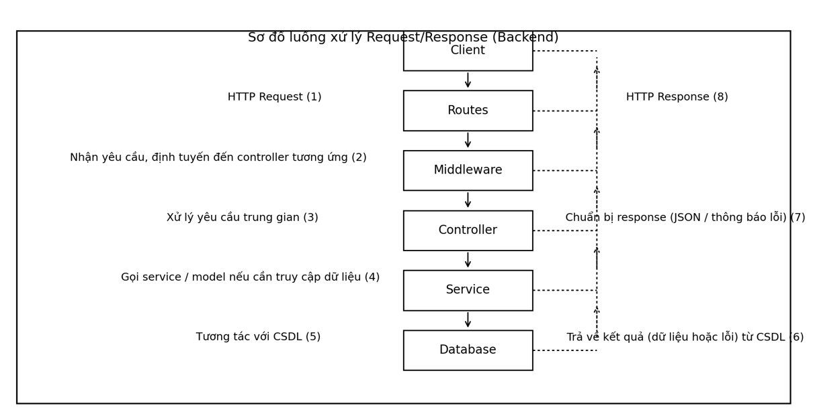
CHƯƠNG 1 & 2: CÔNG NGHỆ & KIẾN TRÚC
Công Nghệ Cốt Lõi & Sơ Đồ Kiến Trúc Tổng Thể
Kiến trúc máy chủ Client-Server phân tầng, xử lý Non-blocking I/O và WebSocket hai chiều
🟢 Node.js v20 & Express v4.19
Non-blocking I/O, Event-driven, định tuyến RESTful API cực nhanh, chịu tải cao.
Sơ đồ kiến trúc tổng thể hệ thống Royal Bistro (Hình 2.1)
🍃 MongoDB v7.0 & Mongoose v8.3
NoSQL linh hoạt, 12 Collections chuẩn hóa, đồng nhất dữ liệu JSON từ CSDL đến Client.
⚡ Socket.io v4.7 Realtime
Kênh truyền thông WebSocket 2 chiều, phản hồi tức thời (<50ms) giữa POS và Bếp KDS.
🔐 JWT & Bcrypt (10 Rounds)
Xác thực phi trạng thái (Stateless), băm mật khẩu một chiều, phân quyền RBAC đa cấp.
Đồ Án Chuyên Đề Back-End: Royal Bistro | Sinh viên: Nguyễn Hoàng Hưng – 501250384 (K25) Trang 3/13

Slide 4
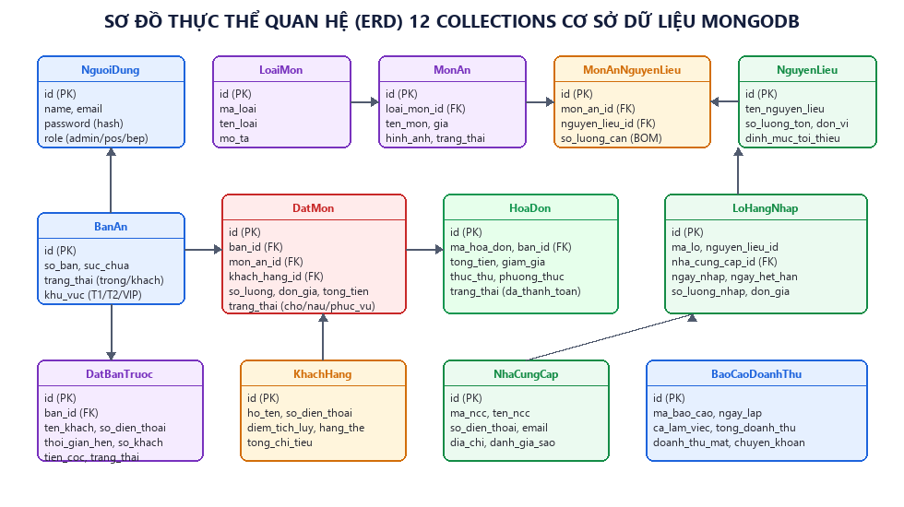
CHƯƠNG 2: CƠ SỞ DỮ LIỆU
Thiết Kế Cơ Sở Dữ Liệu NoSQL 12 Collections
Tối ưu hóa cấu trúc dữ liệu NoSQL với Mongoose ODM, giải quyết triệt để quan hệ định mức n-n (BOM)
🗄️ 4 NHÓM THỰC THỂ DỮ LIỆU CHÍNH
• 1. Người Dùng & Bàn Ăn: NguoiDung (Admin, Cashier, Kitchen), BanAn & KhuVuc (Sơ đồ mặt bằng, trạng thái bàn động).
• 2. Thực Đơn & Gọi Món: MonAn, LoaiMon (Danh mục & giá bán), DatMon (Chi tiết gọi món POS, ghi chú đặc biệt).
• 3. Kho & Công Thức BOM: NguyenLieu (Tồn kho thực tế), MonAnNguyenLieu (Bảng định lượng liên kết n-n trừ kho tự động).
• 4. Đặt Bàn, Hóa Đơn & CRM: DatBan (Khách hẹn trước), HoaDon (Thanh toán tiền mặt/VietQR), KhachHang (Tích điểm loyalty).
Sơ đồ thực thể quan hệ (ERD) 12 Collections MongoDB (Hình 2.5)
Đồ Án Chuyên Đề Back-End: Royal Bistro | Sinh viên: Nguyễn Hoàng Hưng – 501250384 (K25) Trang 5/13

Slide 5
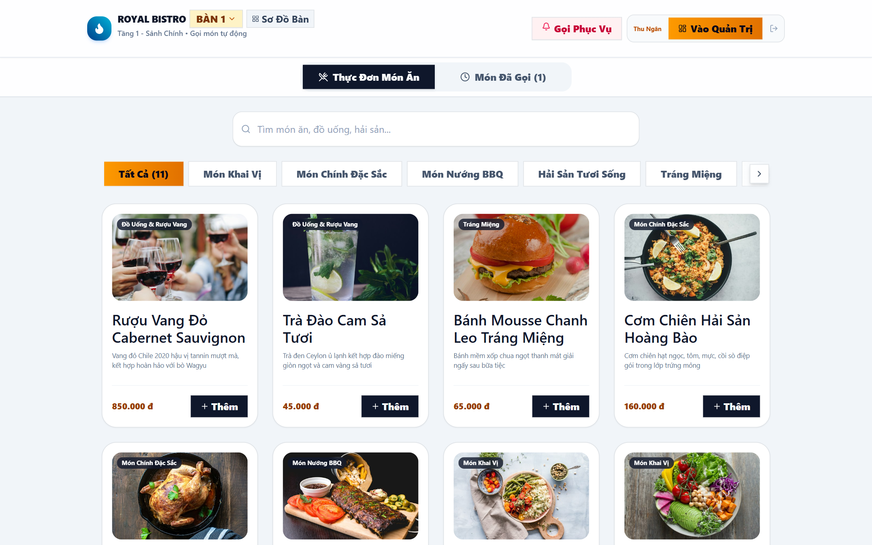
CHƯƠNG 2: LUỒNG KHÁCH HÀNG
Luồng Hoạt Động Của Khách Hàng: Đặt Món Tại Bàn & Thanh Toán Số
Chu trình khép kín 4 bước: Quét mã QR ➔ Chọn món trực tuyến ➔ Nhận đơn Real-time ➔ Thanh toán VietQR & Tích điểm
📱 BƯỚC 1: QUÉT MÃ QR & MỞ BÀN TỰ ĐỘNG
• Khách quét mã QR tại bàn: Dùng camera điện thoại thông minh quét mã QR định danh bàn ăn (không cần cài app).
• Nhận diện & Khởi tạo: Back-End giải mã tableId, kiểm tra tính hợp lệ và chuyển trạng thái bàn sang 'co_khach'.
📱 GIAO DIỆN GỌI MÓN QR & THANH TOÁN VIETQR
📖 BƯỚC 2: DUYỆT THỰC ĐƠN SỐ & TÙY CHỌN MÓN
• Xem menu trực quan: Duyệt danh mục món ăn (khai vị, món chính, đồ uống) với hình ảnh sắc nét & giá niêm yết.
• Cá nhân hóa khẩu vị: Thêm món vào giỏ hàng và ghi chú tùy chỉnh chi tiết (không cay, ít ngọt, không hành...).
⚡ BƯỚC 3: GỬI ĐƠN & THEO DÕI TIẾN ĐỘ REAL-TIME
• Đặt món tức thì: Bấm 'Xác nhận gọi món' ➔ Back-End tạo Order và kích hoạt Socket.io sự kiện 'order:new'.
• Bếp nhận <50ms: Màn hình Bếp KDS reo chuông nhận đơn; Khách theo dõi: Chờ nấu ➔ Đang nấu ➔ Sẵn sàng.
💳 BƯỚC 4: THANH TOÁN VIETQR & TÍCH ĐIỂM CRM
• Thanh toán không tiền mặt: Hệ thống sinh mã VietQR động tự điền số tiền và nội dung chuyển khoản chính xác.
• Tích điểm hội viên: Nhập SĐT để tích lũy điểm (100k = 1 điểm) và tự động chiết khấu giảm giá trực tiếp.
Đồ Án Chuyên Đề Back-End: Royal Bistro | Sinh viên: Nguyễn Hoàng Hưng – 501250384 (K25) Trang 7/13

Slide 6
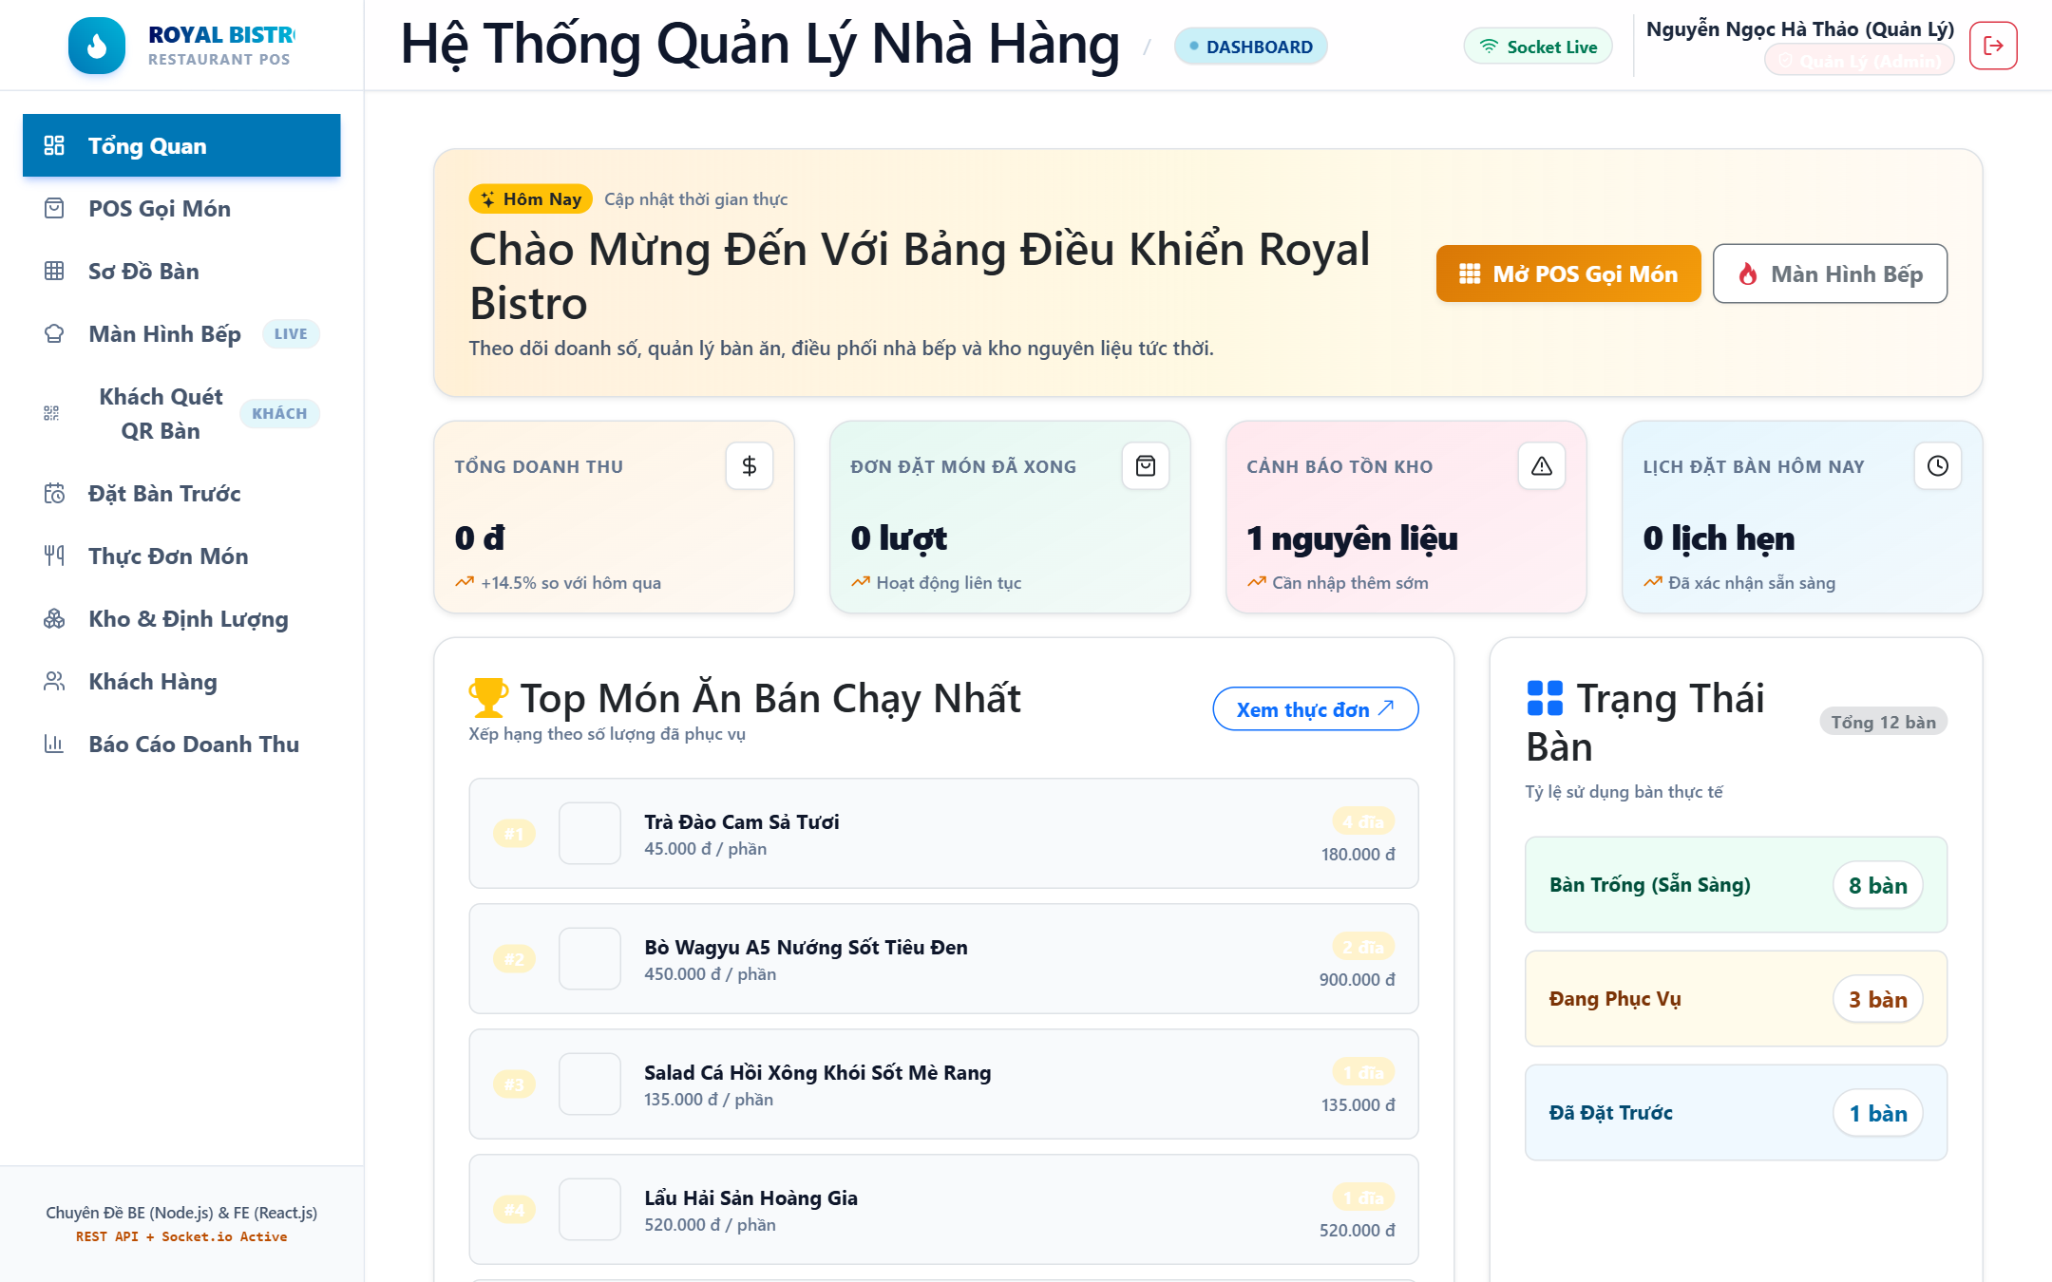
CHƯƠNG 2: LUỒNG QUẢN TRỊ HỆ THỐNG
Luồng Quản Trị Hệ Thống: Cấu Hình, Kiểm Soát Kho & Giám Sát KPI
Chu trình 4 trụ cột vận hành: Phân quyền RBAC ➔ Thực đơn & Định mức BOM ➔ Quản lý kho ➔ Phân tích Dashboard
🔐 TRỤ CỘT 1: ĐĂNG NHẬP BẢO MẬT & PHÂN QUYỀN RBAC
• Xác thực JWT an toàn: Admin đăng nhập qua POST /api/v1/auth/login, kiểm tra Bcrypt 10 rounds, cấp JWT 24h.
• Phân quyền đa tầng: Quản lý tài khoản nhân sự; Middleware RBAC chặn nghiêm ngặt các vai trò Thu ngân và Bếp.
📊 BẢNG ĐIỀU KHIỂN QUẢN TRỊ VIÊN (ADMIN DASHBOARD)
🍲 TRỤ CỘT 2: QUẢN TRỊ MENU & THIẾT LẬP ĐỊNH MỨC BOM
• Quản lý thực đơn: CRUD danh mục, thêm món ăn, upload ảnh đại diện Cloudinary, quản lý trạng thái bật/tắt bán.
• Cấu hình công thức BOM: Thiết lập liên kết MonAnNguyenLieu (định lượng gram/ml tiêu hao chính xác cho mỗi món).
📦 TRỤ CỘT 3: KIỂM SOÁT KHO & CẢNH BÁO TỒN TỐI THIỂU
• Nhập kho nguyên liệu: Quản lý chứng từ nhập kho, cập nhật đơn giá, nhà cung cấp và số lượng tồn hiện hành.
• Tự động trừ kho & Cảnh báo: Bếp bấm nấu ➔ Back-End tự khấu trừ kho theo BOM; kích hoạt cảnh báo khi chạm ngưỡng tối thiểu.
📊 TRỤ CỘT 4: GIÁM SÁT DASHBOARD & PHÂN TÍCH KPI TÀI CHÍNH
• Dashboard thời gian thực: Theo dõi tức thì doanh thu ca/ngày, tỷ lệ lấp đầy bàn ăn, số lượng đơn hoàn tất.
• Báo cáo chuyên sâu: Biểu đồ phân tích doanh thu theo kỳ, Top 5 món bán chạy nhất và tỷ suất hao hụt nguyên vật liệu.
Đồ Án Chuyên Đề Back-End: Royal Bistro | Sinh viên: Nguyễn Hoàng Hưng – 501250384 (K25) Trang 8/13

Slide 7
CHƯƠNG 5: KẾT LUẬN & HƯỚNG PHÁT TRIỂN
Định Hướng Nâng Cấp
LỘ TRÌNH PHÁT TRIỂN TIẾP THEO
• Tích hợp Redis Cache: Lưu bộ nhớ đệm thực đơn & sơ đồ bàn ăn để giảm tải truy vấn MongoDB và tăng tốc phản hồi.
• Webhook Ngân hàng tự động: Kết nối SePAY hoặc VietQR Webhook để tự động xác nhận hóa đơn khi tiền vào tài khoản.
• Kiến trúc Microservices: Tách độc lập Service Báo cáo (Reporting) và Service Kho nguyên liệu (Inventory) để mở rộng quy mô.
• Ứng dụng Trí tuệ nhân tạo (AI): Xây dựng mô hình AI dự báo lượng khách và định lượng tiêu hao nguyên liệu theo ngày trong tuần.
Đồ Án Chuyên Đề Back-End: Royal Bistro | Sinh viên: Nguyễn Hoàng Hưng – 501250384 (K25) Trang 12/13

